Slide 1
14 DE ABRIL DE 2022
CAPÍTULO ESTUDANTIL SPE UFRJ
Recepção de Calouros 2022

Slide 2
O que é SPE?
Fundada em 1957, a Society of Petroleum Engineers é uma organização sem fins lucrativos que visa aumentar a capacidade da comunidade de petróleo e gás de atender à demanda energética mundial de forma segura, ambientalmente responsável e de maneira sustentável.
Está presente em mais de 140 países e conta com mais de 150.000 membros (engenheiros, pesquisadores, cientistas, estudantes...),

Slide 3
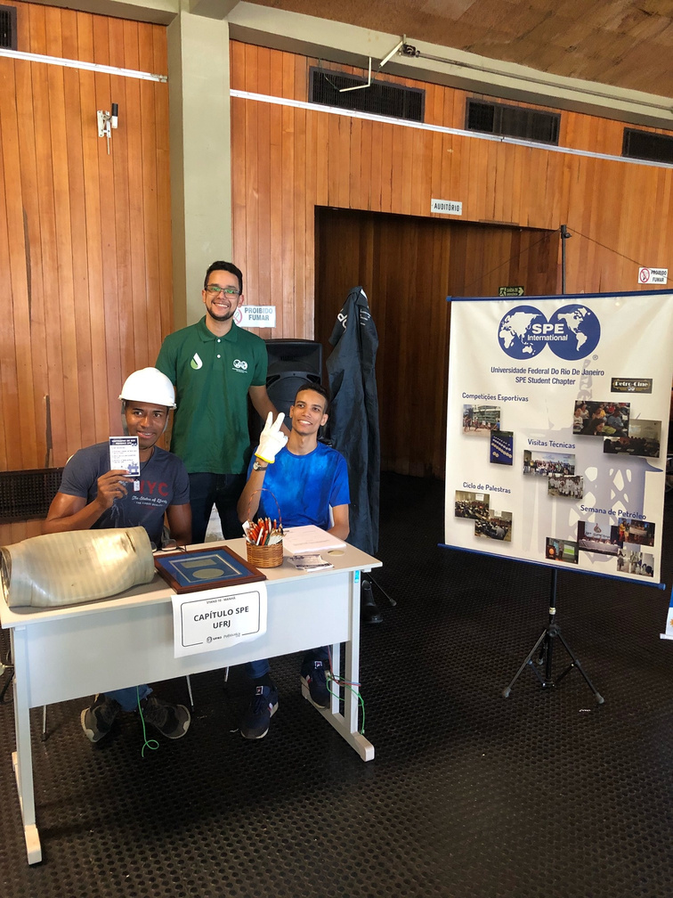
Capítulo Estudantil SPE UFRJ
Fundado em 2004, o Capítulo tem sede na Escola Politécnica de engenharia da UFRJ localizada na Cidade Universitária, Rio de Janeiro
Nosso propósito é a disseminação do conhecimento, da teoria e da prática de todos os aspectos da Engenharia de
Petróleo e a promoção do desenvolvimento profissional dos interessados na indústria do O&G.

Slide 4
ATIVIDADES REALIZADAS
SPETRO
PETROHOUR
A SPETRO surgiu em 2005, um ano após
o então recém criado curso de
Engenharia de Petróleo da UFRJ.
De lá para cá, a SPETRO se consilidou
como a maior Semana de Petróleo do
Brasil, contando com a participação de
estudantes de todo país e até de fora
dele, tornando-se referência de qualidade
e organização
Palestras afim de proporcionar um
maior conhecimento em relação à área
petrolífera.
ENERGY4ME
Projeto afim de promover uma
sociedade consciente e educada em
energia e criar interesse em carreiras
em STEM.

Slide 5
ATIVIDADES REALIZADAS
WORKSHOP OIL JOURNEY
WEBINARS
Com intuito de contribuir para a formação dos futuros engenheiros de petróleo da UFRJ, transmitindo, através do contato direto com profissionais do mercado de O&G, uma visão mais clara sobre a área e sanando as dúvidas sobre atuação na carreira.
Conferências online que realizamos com
diversos profissionais em nosso canal do
Youtube. Os Webinars têm como intuito
ser mais um transmissor de conhecimento
da área, tendo um alcance e facilidade de acesso maiores.
AÇÕES SOCIAIS
Plantio de mudas, mulheres em vulnerabilidade socioeconômica, mês da sustentabilidade, dia mundial do meio ambiente e muitas outras.

Slide 6
PRÊMIO SPE INTERNACIONAL
EM 2021, RECEBEMOS O PRÊMIO DE EXCELÊNCIA DA SOCIEDADE DOS ENGENHEIROS DE PETRÓLEO (SPE). É O SEGUNDO MAIOR PRÊMIO QUE UM CAPÍTULO ESTUANDTIL DA SPE PODE CONSEGUIR. UM PRÊMIO QUE RECONHECE 20% DE TODOS OS CAPÍTULOS ESTUANTIS ELEGÍVEIS QUE ALCANÇARAM UM NÍVEL ADMIRÁVEL DE SUCESSO.

Slide 7
NETWORKING, DESCONTOS EM EVENTOS DA ÁREA
Vantagens de se tornar um membro da SPE
POSSIBILIDADE DE BOLSAS DE ESTUDO
ACESSO À BIBLIOTECA ONLINE SPE E MUITO MAIS!

Slide 8
E-MAIL
capitulo@poli.ufrj.br
LINKEDIN
SPE UFRJ Student Chapter
INSTAGRAM
@speufrj
Fale
conosco

